Slide 1
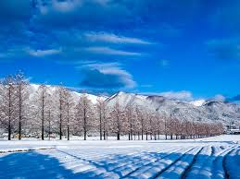
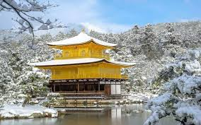
画像の検索
１月 風景

Slide 2
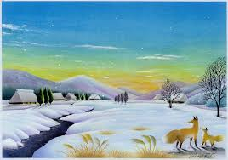

１月 風景 イラスト

Slide 3
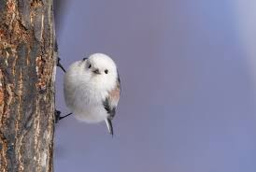
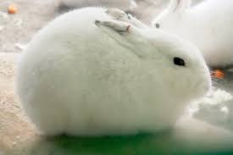
１月 動物

Slide 4

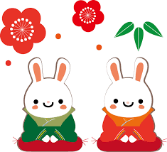
１月 動物 イラスト

Slide 5
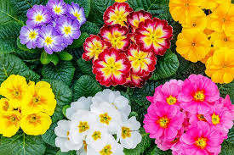

１月 花

Slide 6


１月 花 イラスト

Slide 7

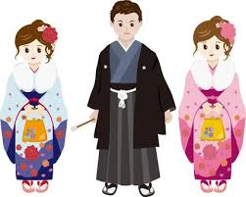
１月 人物 イラスト

Slide 8
１月 人物
肖像権の侵害

Slide 9

画像の貼り付け
画像を右クリック
画像をコピーをクリック

Slide 10

画面の切り替え
Alt＋Tab
家におると
たぶん切り替えできる

Slide 11
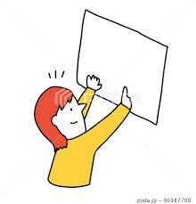
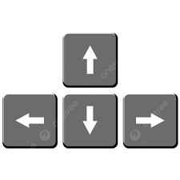
画像を貼り付け
Ctrl＋V
微調整
Ctrl＋方向キー

